Slide 1
La monnaie et la création monétaire

Slide 2
La monnaie est un stock d’actifs aisément mobilisables pour procéder à des transactions

Slide 3
PLAN DU CHAPITRE :
1) Les formes de la monnaie
2) Les fonctions de la monnaie
3) La création monétaire
4) La masse monétaire et ses contreparties
5) Les grandes théories de la monnaie
6) La politique monétaire

Slide 4
I – LES FORMES DE LA MONNAIE

Slide 5
I – LES FORMES DE LA MONNAIE
monnaie marchandise (sel, thé, bétail…) = un bien donné pour payer un achat
monnaie métallique (or, argent)
monnaie divisionnaire (pièces) : 0.003 % de la masse monétaire
monnaie fiduciaire (billets) : 2.97 % de la masse monétaire
monnaie scripturale : dépôts à vue auprès d’établissements financiers : 80 % de la masse monétaire – c’est la monnaie « en écriture » (chèques, virements…)

Slide 6
Le système monétaire est basé sur la confiance (fiducia = confiance)

Slide 7
II – LES FONCTIONS DE LA MONNAIE
- réserve de valeur
- unité de compte
- intermédiaire des échanges

Slide 8
Nombre de prix
Nombre de biens | 3
Troc | 3
Monnaie | 2

Slide 9
Nombre de prix
Nombre de biens | 3 | 4
Troc | 3 | 6
Monnaie | 2 | 3

Slide 10
Nombre de prix
Nombre de biens | 3 | 4 | 50
Troc | 3 | 6 | 1225
Monnaie | 2 | 3 | 49

Slide 11

Nombre de prix
Nombre de biens | 3 | 4 | 50 | n
Troc | 3 | 6 | 1225
Monnaie | 2 | 3 | 49 | n-1

Slide 12
III – La création monétaire

Slide 13
III – La création monétaire
L’offre de monnaie est la quantité de monnaie détenue par les agents.
Offre de monnaie = pièces de monnaie et billets + dépôts à vue bancaires.
M = C + D

Slide 14
A – L’offre de monnaie avec réserves intégrales

Slide 15
A – L’offre de monnaie avec réserves intégrales
Système avec réserves intégrales = 100% des dépôts reçus par les banques sont placés en réserve et y restent jusqu’au moment où un retrait est effectué.

Slide 16
A – L’offre de monnaie avec réserves intégrales
Supposons une économie dans laquelle les pièces et billets en circulation = 1000$

Slide 17
A – L’offre de monnaie avec réserves intégrales
Introduisons maintenant une banque dont le seul rôle est de conserver en toute sécurité l’argent des déposants.

Slide 18
A – L’offre de monnaie avec réserves intégrales
Introduisons maintenant une banque dont le seul rôle est de conserver en toute sécurité l’argent des déposants.
=> elle ne reprête pas cet argent.

Slide 19
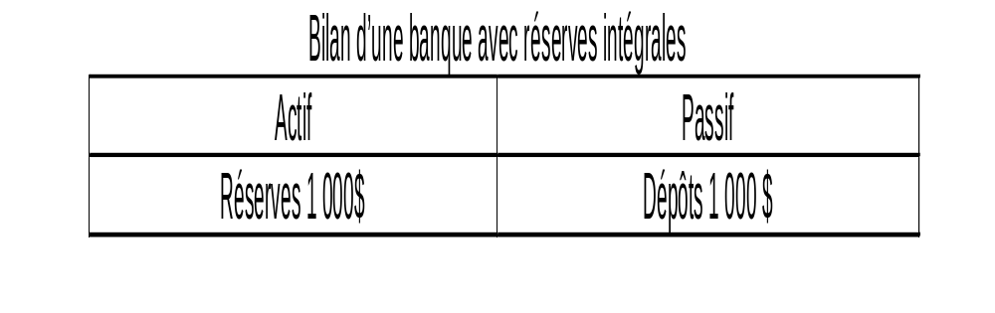
A – L’offre de monnaie avec réserves intégrales

Slide 20
A – L’offre de monnaie avec réserves intégrales
Avant la création de la banque, O de monnaie = 1 000$ = pièces et billets en circulation.
Après la création de la banque, O de monnaie = 1 000$ = dépôts.
L’offre de monnaie reste inchangée.

Slide 21
A – L’offre de monnaie avec réserves intégrales
Si les banques détiennent 100% des dépôts sous forme de réserves, le système bancaire n’affecte pas l’offre de monnaie.

Slide 22
B – L’offre de monnaie avec réserves fractionnaires

Slide 23
B – L’offre de monnaie avec réserves fractionnaires
Système avec réserves fractionnaires = les banques se mettent à prêter une partie de leurs dépôts.
Intérêt pour les banques : elles peuvent prélever un taux d’intérêt sur les prêts consentis.

Slide 24
B – L’offre de monnaie avec réserves fractionnaires
Supposons que le coefficient de réserves soit de 20%.

Slide 25
B – L’offre de monnaie avec réserves fractionnaires
Supposons que le coefficient de réserves soit de 20%. La Primobanque conserve donc 200$ et prête 800$.

Slide 26
B – L’offre de monnaie avec réserves fractionnaires
Supposons que le coefficient de réserves soit de 20%. La Primobanque conserve donc 200$ et prête 800$.

Slide 27
B – L’offre de monnaie avec réserves fractionnaires
Cette création monétaire ne s’arrête pas à la Primobanque. L’emprunteur va utiliser les 800$ pour payer des fournisseurs qui les déposent à leur tour dans une autre banque, la Duobanque. Celle-ci conserve 20% sous forme de réserves (160$) et prête à son tout 640$.

Slide 28
B – L’offre de monnaie avec réserves fractionnaires
Cette création monétaire ne s’arrête pas à la Primobanque. L’emprunteur va utiliser les 800$ pour payer des fournisseurs qui les déposent à leur tour, par exemple dans une autre banque, la Duobanque. Celle-ci conserve 20% sous forme de réserves (160$) et prête à son tout 640$.
La Duobanque crée 640$ de monnaie.

Slide 29
B – L’offre de monnaie avec réserves fractionnaires
Ces 640$ seront à leur tour déposés auprès de la Triobanque, celle-ci en conservera 20% en réserves, soit 128 $ et pourra prêter 512 $, accroissant d’autant l’offre de monnaie.

Slide 30
B – L’offre de monnaie avec réserves fractionnaires
Ces 640$ seront à leur tour déposés auprès de la Triobanque, celle-ci en conservera 20% en réserves, soit 128 $ et pourra prêter 512 $, accroissant d’autant l’offre de monnaie.
Ce processus se poursuit sur n périodes. On peut calculer la quantité totale de monnaie qui sera crée par un dépôt initial de 1 000 $ :

Slide 31
B – L’offre de monnaie avec réserves fractionnaires
Dépôt initial = 1 000 $
Prêt de la Primobanque = (1-r).1 000 $
Prêt de la Duobanque = (1-r)².1 000 $
Prêt de la Triobanque = (1-r)³.1 000 $
….
Prêt de la Nième banque = (1-r)^{n}.1 000 $
Avec r = coefficient de réserves

Slide 32
B – L’offre de monnaie avec réserves fractionnaires
Dépôt initial = 1 000 $
Prêt de la Primobanque = (1-r).1 000 $
Prêt de la Duobanque = (1-r)².1 000 $
Prêt de la Triobanque = (1-r)³.1 000 $
….
Prêt de la Nième banque = (1-r)^{n}.1 000 $
Offre totale de monnaie
= 1 000 [1 + (1-r) + (1-r)² + (1-r)³ + … + (1-r)^{n} ]
= 1 000 [ [1 - (1-r)^{n+1} /1-(1-r)]
= 1 000(1/r)

Slide 33
B – L’offre de monnaie avec réserves fractionnaires
Pour un coefficient de réserves de 20% :
Offre de monnaie = 1 000(1/r) = 1000.(5) = 5 000 $.
➔ Les 1000 $ initiaux génèrent 5000 $ de monnaie.

Slide 34
B – L’offre de monnaie avec réserves fractionnaires
Le multiplicateur de crédit
Mo = B . (c + 1)/(c + r)
Avec B = billets + réserves des banques
    c = coefficient d’encaisses
  r = coefficient de réserves
Mo = masse monétaire
k = c + 1 / c + r

Slide 35
En prenant les chiffres de juin 2008 fournis par la Banque de France et la BCE, nous avons :
Coefficient multiplicateur k = 10,53

Slide 36
B – L’offre de monnaie avec réserves fractionnaires
N.B : le système bancaire avec réserves fractionnaires crée de la monnaie, non de la richesse !

Slide 37
B – L’offre de monnaie avec réserves fractionnaires
Dans un système à réserves fractionnaires, les banques commerciales créent de la monnaie.

Slide 38
B – L’offre de monnaie avec réserves fractionnaires
Toutefois, la banque centrale contrôle indirectement l’offre de monnaie :
Elle agit sur la base monétaire
Elle agit aussi sur les réserves obligatoires en obligeant les banques commerciales à respecter un coefficient de réserves minimal.
ex : k = c + 1 / c + r
Hausse de r => baisse du multiplicateur => baisse de l’offre de monnaie.

Slide 39
IV – La masse monétaire et ses contreparties

Slide 40
IV – La masse monétaire et ses contreparties
Les grands agrégats monétaires : M1, M2, M3

Slide 41
IV – La masse monétaire et ses contreparties
Les grands agrégats monétaires : M1, M2, M3
M1 = Billets et pièces + Dépôts à vue

Slide 42
IV – La masse monétaire et ses contreparties
Les grands agrégats monétaires : M1, M2, M3
M1 = Billets et pièces + Dépôts à vue
= monnaie fiduciaire + monnaie scripturale

Slide 43
IV – La masse monétaire et ses contreparties
Les grands agrégats monétaires : M1, M2, M3
M1 = Billets et pièces + Dépôts à vue
M2 = M1 + Comptes sur livrets

Slide 44
IV – La masse monétaire et ses contreparties
Les grands agrégats monétaires : M1, M2, M3
M1 = Billets et pièces + Dépôts à vue
M2 = M1 + Comptes sur livrets
M3 = M2 + Placements à terme + Titres de créances négociables + SICAV

Slide 45
IV – La masse monétaire et ses contreparties
Les grands agrégats monétaires : M1, M2, M3
M1 = Billets et pièces + Dépôts à vue
M2 = M1 + Comptes sur livrets
M3 = M2 + Placements à terme + Titres de créances négociables + SICAV
M4 = M3 + Bons du Trésor émis par l’Etat + billets de trésorerie émis pas les entreprises

Slide 46
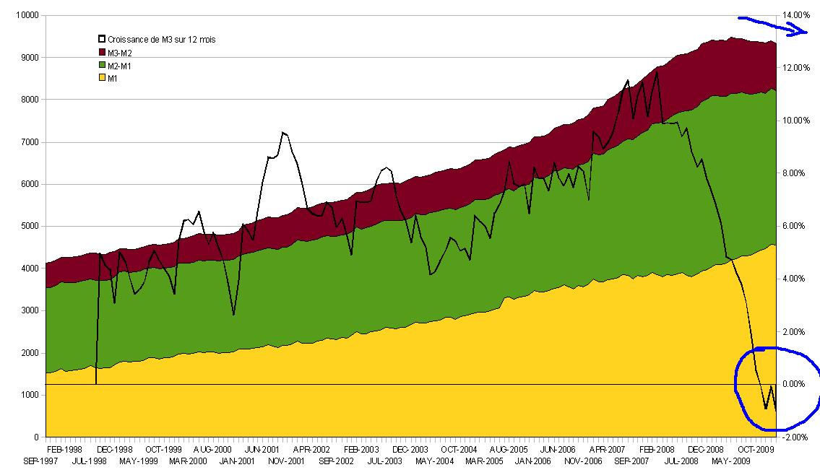
Evolution des agrégats monétaires en zone euro depuis 1998

Slide 47
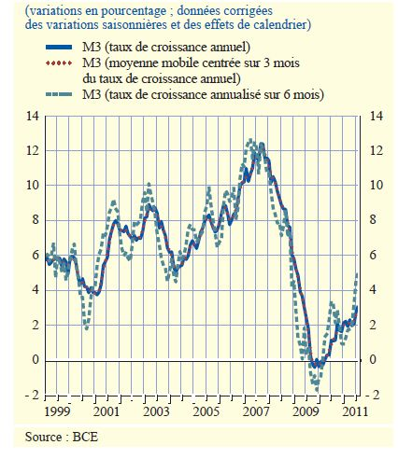
Evolution de M3 en zone euro depuis 1999

Slide 48
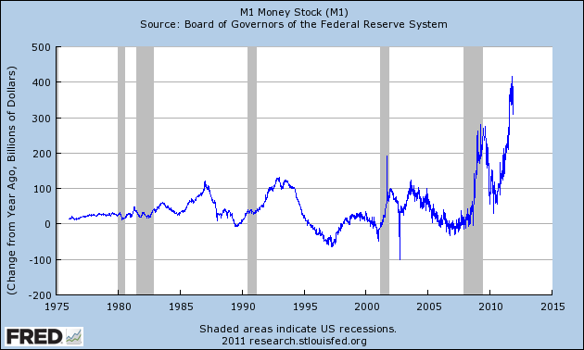
Evolution de M1 aux USA

Slide 49
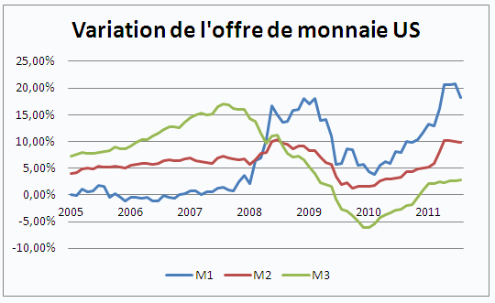

Slide 50
IV – La masse monétaire et ses contreparties
Les contreparties de la masse monétaire
= les opérations source de création monétaire :
Les crédits au secteur privé
Les crédits au secteur public
Les créances sur l’étranger

Slide 51
Résumé :
Les responsables de la création monétaire :
La banque centrale :
- en achetant des devises
- en achetant des créances sur l’Etat
- en achetant des créances sur l’économie (réescompte)

Slide 52
Résumé :
Les responsables de la création monétaire :
La banque centrale :
- en achetant des devises
- en achetant des créances sur l’Etat
- en achetant des créances sur l’économie (réescompte)
Les banques commerciales :
- en accordant des crédits

Slide 53
V – les grandes théories de la monnaie

Slide 54
V – les grandes théories de la monnaie
A – L’analyse classique

Slide 55
V – les grandes théories de la monnaie
A – L’analyse classique
Equation quantitative de la monnaie (Fisher) :
M . V = P . T

Slide 56
V – les grandes théories de la monnaie
A – L’analyse classique
Equation quantitative de la monnaie (Fisher) :
M . V = P . T
Monnaie neutre

Slide 57
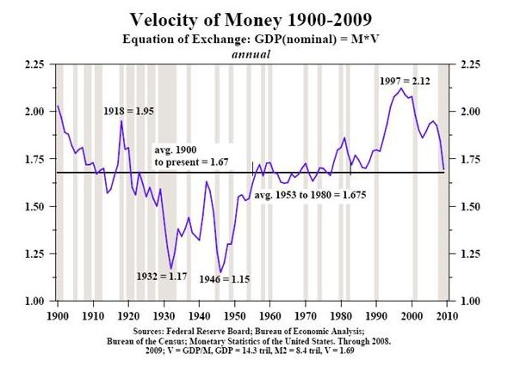

Slide 58
V – les grandes théories de la monnaie
B – L’analyse keynésienne

Slide 59
V – les grandes théories de la monnaie
B – L’analyse keynésienne
La demande de monnaie :
Motif de transaction
Motif de précaution
Motif de spéculation (instable)

Slide 60
V – les grandes théories de la monnaie
B – L’analyse keynésienne
La demande de monnaie
L’offre de monnaie, déterminée par la Banque centrale; préférence pour l’abondance monétaire

Slide 61
V – les grandes théories de la monnaie
C – L’analyse monétariste

Slide 62
V – les grandes théories de la monnaie
C – L’analyse monétariste
Demande de monnaie stable
Md = f(W, r*, p*)
théorie du revenu permanent

Slide 63
V – les grandes théories de la monnaie
C – L’analyse monétariste
Demande de monnaie stable
Offre de monnaie dépend des autorités monétaires : théorie du multiplicateur de crédit , importance de la base monétaire

Slide 64
V – les grandes théories de la monnaie
C – L’analyse monétariste
« Histoire monétaire des USA », Friedman et Schwartz, 1963 :
1- les variations de l’offre de monnaie sont corrélées à celle des prix à long terme

Slide 65
V – les grandes théories de la monnaie
C – L’analyse monétariste
« Histoire monétaire des USA », Friedman et Schwartz, 1963 :
1- les variations de l’offre de monnaie sont corrélées à celle des prix à long terme
2- les variations de l’offre de monnaie ont un impact sur l’économie à court terme

Slide 66
V – les grandes théories de la monnaie
C – L’analyse monétariste
« Histoire monétaire des USA », Friedman et Schwartz, 1963 :
1- les variations de l’offre de monnaie sont corrélées à celle des prix à long terme
2- les variations de l’offre de monnaie ont un impact sur l’économie à court terme
3- ce lien ne peut servir de base à une politique de relance

Slide 67
V – les grandes théories de la monnaie
C – L’analyse monétariste
Conclusion de Friedman :
« La monnaie est neutre à long terme……….

Slide 68
V – les grandes théories de la monnaie
C – L’analyse monétariste
Conclusion de Friedman :
« La monnaie est neutre à long terme…. quand elle est bien gérée ».

Slide 69
VI – la politique monétaire

Slide 70
VI – la politique monétaire
A – Les outils
Les réserves obligatoires
L’encadrement du crédit
Les taux d’intérêt

Slide 71
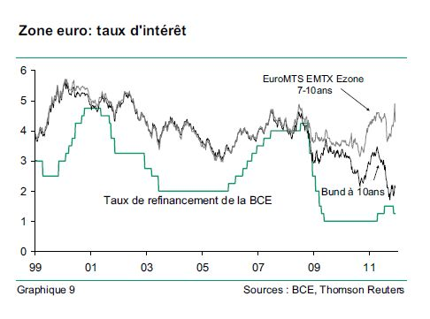

Slide 72
VI – la politique monétaire
B – Les grands courants
- les classiques : politique inefficace

Slide 73
V – la politique monétaire
B – Les grands courants
- les classiques : politique inefficace
- les keynésiens : politique efficace :
hausse de l’offre de monnaie => baisse du taux d’intérêt => Hausse de l’investissement

Slide 74
V – la politique monétaire
B – Les grands courants
- les classiques : politique inefficace
- les keynésiens : politique efficace :
hausse de l’offre de monnaie => baisse du taux d’intérêt => Hausse de l’investissement
Mais efficacité < politique budgétaire :
Trappe à liquidité
Faible élasticité de l’investissement au taux d’intérêt

Slide 75
« On ne fait pas boire un âne qui n’a pas soif »

Slide 76
VI – la politique monétaire
B – Les grands courants
- les classiques : politique inefficace
- les keynésiens : politique efficace
- les monétaristes : politique dangereuse (inflation)

Slide 77
II - La demande de monnaie
L’individu arbitre entre l’intérêt de détenir de la monnaie (facilite les transactions) et le cout (cout d’opportunité, cout dû à l’érosion monétaire)

Slide 78
II - La demande de monnaie
Constat empirique : les ménages détiennent en monnaie (billets + DAV) l’équivalent de 5 semaines de revenus

Slide 79
II - La demande de monnaie
Constat empirique : les ménages détiennent en monnaie (billets + DAV) l’équivalent de 5 semaines de revenus
Règle de la racine carrée :

Slide 80
Question
Lors de l’un de vos déplacements vous laissez en dépôt, chez votre voisin, une dizaine de chaises d’une certaine valeur. La femme de votre voisin utilise vos chaises sans vous en avertir au cours d’une réception qu’elle a organisée : cette utilisation est clairement frauduleuse. Maintenant imaginez que vous déposiez de l’argent dans une banque. Celle-ci le prête à un tiers sans vous prévenir, sans vous dire à qui, ni à quelles conditions.

Slide 81
Question
Lors de l’un de vos déplacements vous laissez en dépôt, chez votre voisin, une dizaine de chaises d’une certaine valeur. La femme de votre voisin utilise vos chaises sans vous en avertir au cours d’une réception qu’elle a organisée : cette utilisation est clairement frauduleuse. Maintenant imaginez que vous déposiez de l’argent dans une banque. Celle-ci le prête à un tiers sans vous prévenir, sans vous dire à qui, ni à quelles conditions.
1) Pourquoi acceptez-vous de votre banque ce que vous n’acceptez pas de votre voisine ?

Slide 82
Question
Lors de l’un de vos déplacements vous laissez en dépôt, chez votre voisin, une dizaine de chaises d’une certaine valeur. La femme de votre voisin utilise vos chaises sans vous en avertir au cours d’une réception qu’elle a organisée : cette utilisation est clairement frauduleuse. Maintenant imaginez que vous déposiez de l’argent dans une banque. Celle-ci le prête à un tiers sans vous prévenir, sans vous dire à qui, ni à quelles conditions.
1) Pourquoi acceptez-vous de votre banque ce que vous n’acceptez pas de votre voisine ?
2) Le système des banques de dépôt repose-t-il fondamentalement sur un viol du droit de propriété ?

Slide 83
Question
Lors de l’un de vos déplacements vous laissez en dépôt, chez votre voisin, une dizaine de chaises d’une certaine valeur. La femme de votre voisin utilise vos chaises sans vous en avertir au cours d’une réception qu’elle a organisée : cette utilisation est clairement frauduleuse. Maintenant imaginez que vous déposiez de l’argent dans une banque. Celle-ci le prête à un tiers sans vous prévenir, sans vous dire à qui, ni à quelles conditions.
1) Pourquoi acceptez-vous de votre banque ce que vous n’acceptez pas de votre voisine ?
2) Le système des banques de dépôt repose-t-il fondamentalement sur un viol du droit de propriété ?
3) Que vous suggère cette possibilité de prêter de l’argent dans la crise financière contemporaine?

